Slide 1
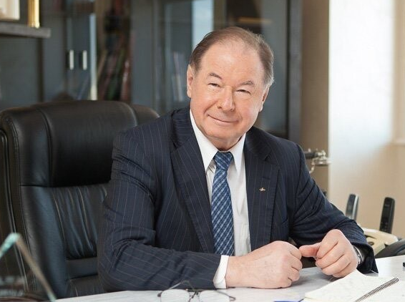
«Наша Миссия– обеспечение качественного образования,
развивающего индивидуальные способности и потенциал студентов»
Забелин А.Г.
ректор МФЮА, доктор экономических наук, профессор, почётный работник высшего профессионального образования Российской Федерации, автор 120 научных работ,
обладатель 27 научных и общественных наград.

Slide 2
КОЛЛЕДЖ
СРЕДНЕЕ ПРОФЕССИОНАЛЬНОЕ ОБРАЗОВАНИЕ
ВУЗ
ВЫСШЕЕ ОБРАЗОВАНИЕ
БАКАЛАВРИАТ / СПЕЦИАЛИТЕТ

Slide 3
СРЕДНЕЕ ПРОФЕССИОНАЛЬНОЕ ОБРАЗОВАНИЕ
Принимаются лица, имеющие:
Основное общее образование ( 9 классов)
Среднее общее образование ( 11 классов)

Slide 4
КОЛЛЕДЖ
09.02.01 Компьютерные системы и комплексы 15 мест
09.02.02 Компьютерные сети
09.02.03 Программирование в компьютерных системах 15 мест
09.02.05 Прикладная информатика(по отраслям)
21.02.05 Земельно-имущественные отношения
38.02.01 Экономика и бухгалтерский учет(по отраслям)
38.02.04 Коммерция (по отраслям)
38.02.06 Финансы
38.02.07 Банковское дело
40.02.01 Право и организация социального обеспечения
40.02.02 Правоохранительная деятельность *
42.02.01 Реклама *
43.02.10 Туризм
43.02.11 Гостиничный сервис

Slide 5
КОЛЛЕДЖ
ФОРМЫ ОБУЧЕНИЯ
очная 2 года 10 мес / 1 год 10 мес
заочная (выходного дня)
заочная (дистанционная)
3 года 9 мес / 2 года 9 мес

Slide 6
БАКАЛАВРИАТ / СПЕЦИАЛИТЕТ
Принимаются лица, имеющие:
Среднее общее образование
Среднее профессиональное образование
Высшее образование

Slide 7
БАКАЛАВРИАТ
09.03.01 Информатика и вычислительная техника
09.03.02 Информационные системы и технологии
09.03.03 Прикладная информатика 22 места
21.03.02 Землеустройство и кадастры
38.03.01 Экономика
38.03.02 Менеджмент
38.03.04 Государственное и муниципальное управление
38.03.05 Бизнес-информатика
38.03.06 Торговое дело
40.03.01 Юриспруденция
42.03.01 Реклама и связи с общественностью 12 мест
42.03.02 Журналистика 13 мест

Slide 8
СПЕЦИАЛИТЕТ
38.05.01 Экономическая безопасность 29 мест
38.05.02 Таможенное дело
40.05.01 Правовое обеспечение национальной безопасности 12 мест
40.05.02 Правоохранительная деятельность 12 мест

Slide 9
БАКАЛАВРИАТ / СПЕЦИАЛИТЕТ
ФОРМЫ ОБУЧЕНИЯ
очная
очно-заочная
заочная (выходного дня)
заочная (классическая)
заочная (дистанционная)

Slide 10
БАКАЛАВРИАТ / СПЕЦИАЛИТЕТ
СРОКИ ОБУЧЕНИЯ
Бакалавриат:
очная форма – 4 года
очно-заочная и заочная форма – 5 лет
Специалитет:
очная форма – 5 лет
очно-заочная и заочная форма – 6 лет

Slide 11
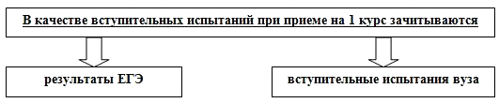
БАКАЛАВРИАТ / СПЕЦИАЛИТЕТ
ВСТУПИТЕЛЬНЫЕ ИСПЫТАНИЯ
3 предмета в зависимости от направления подготовки или специальности

Slide 12
БАКАЛАВРИАТ / СПЕЦИАЛИТЕТ
Результаты ЕГЭ
Срок действия результатов ЕГЭ = год сдачи + 4 года.
В 2020 г. действительны результаты ЕГЭ:
2016, 2017, 2017, 2018, 2019 гг.
ВАЖНО!!! Результаты ЕГЭ 2016 года действительны до 31.12.2020 г.

Slide 13
БАКАЛАВРИАТ / СПЕЦИАЛИТЕТ
Вступительные испытания вуза
1) дети-инвалиды, инвалиды;
2) иностранные граждане;
3) имеющие профессиональное образование
В заявлении о приеме поступающий указывает по каждому вступительному испытанию: представляет ли он результаты ЕГЭ или сдает испытание в вузе.

Slide 14
БАКАЛАВРИАТ / СПЕЦИАЛИТЕТ Минимальные баллы
по общеобразовательным предметам:
Русский язык – 36 баллов
Математика (профильная) – 27 баллов
История – 32 балла
Обществознание – 42 балла
Физика – 36 баллов
Информатика и (ИКТ) – 40 баллов
Литература – 32 балла

Slide 15
Документы для приема:
Для граждан РФ
Оригинал или копия документа, удостоверяющего личность, гражданство
Оригинал или копия документа об образовании
4 фотографии 3х4 матовые
Для иностранных граждан дополнительно
Нотариально заверенный перевод документов
Свидетельство о признании (при необходимости) http://nic.gov.ru/

Slide 16
Заявление о приеме подаётся:
в приёмные комиссии МФЮА
через электронную приёмную комиссию на сайте www.mfua.ru
в электронном виде pk@mfua.ru
почтовым отправлением на адрес МФЮА

